Slide 1

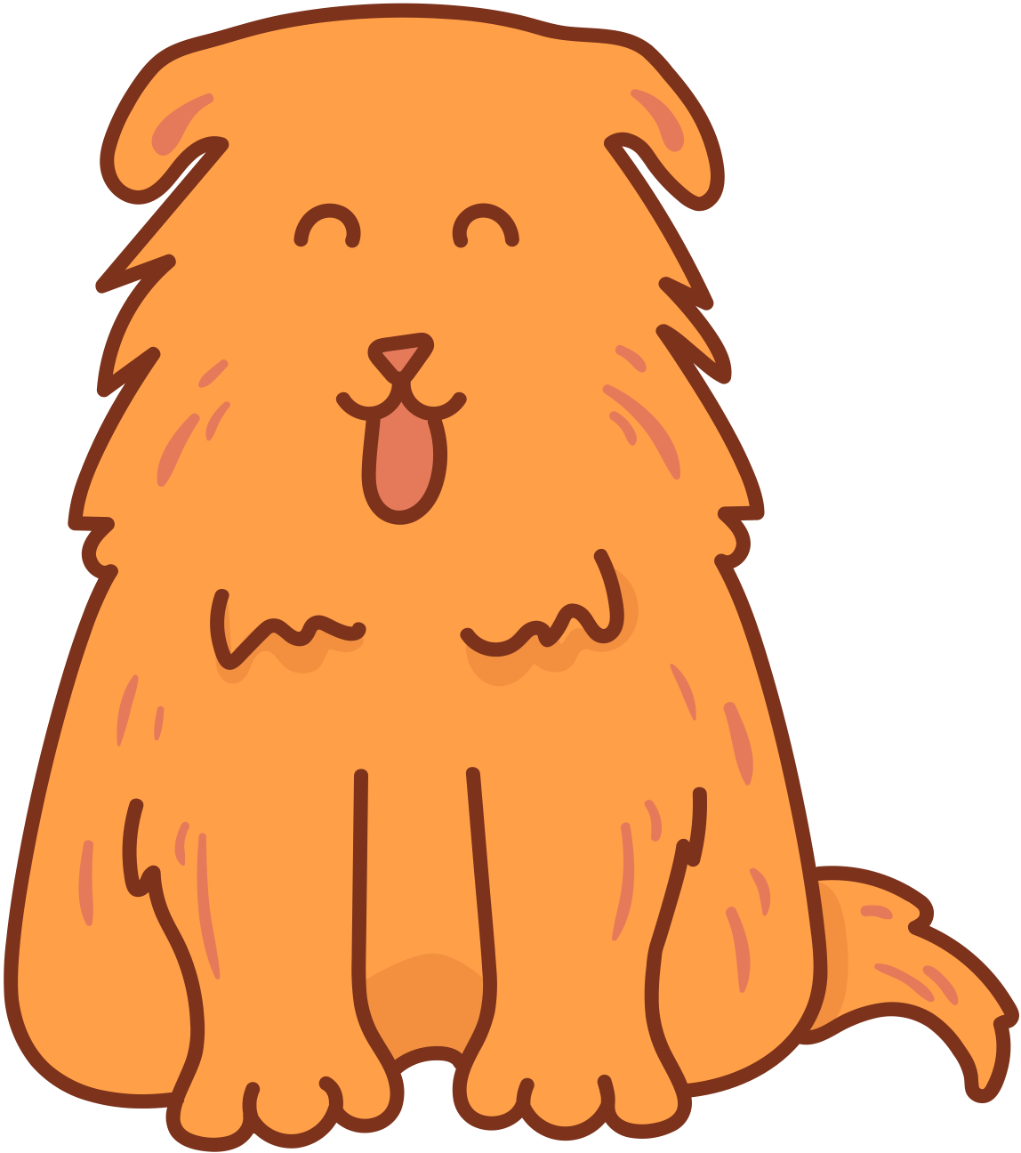




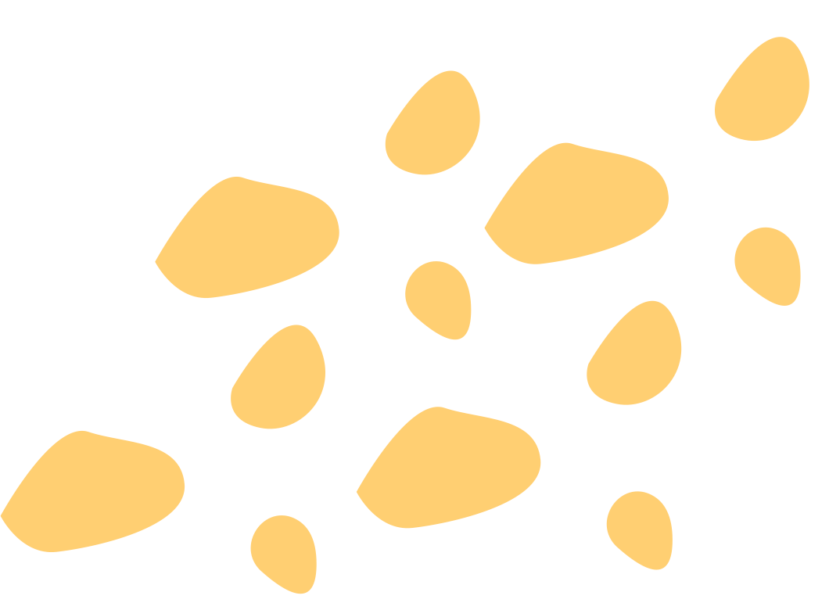
CLASSEZ DES IMAGES À L'AIDE D'ALGORITHMES DE DEEP LEARNING
PARCOURT MACHINE LEARNING ENGINEER

Slide 2
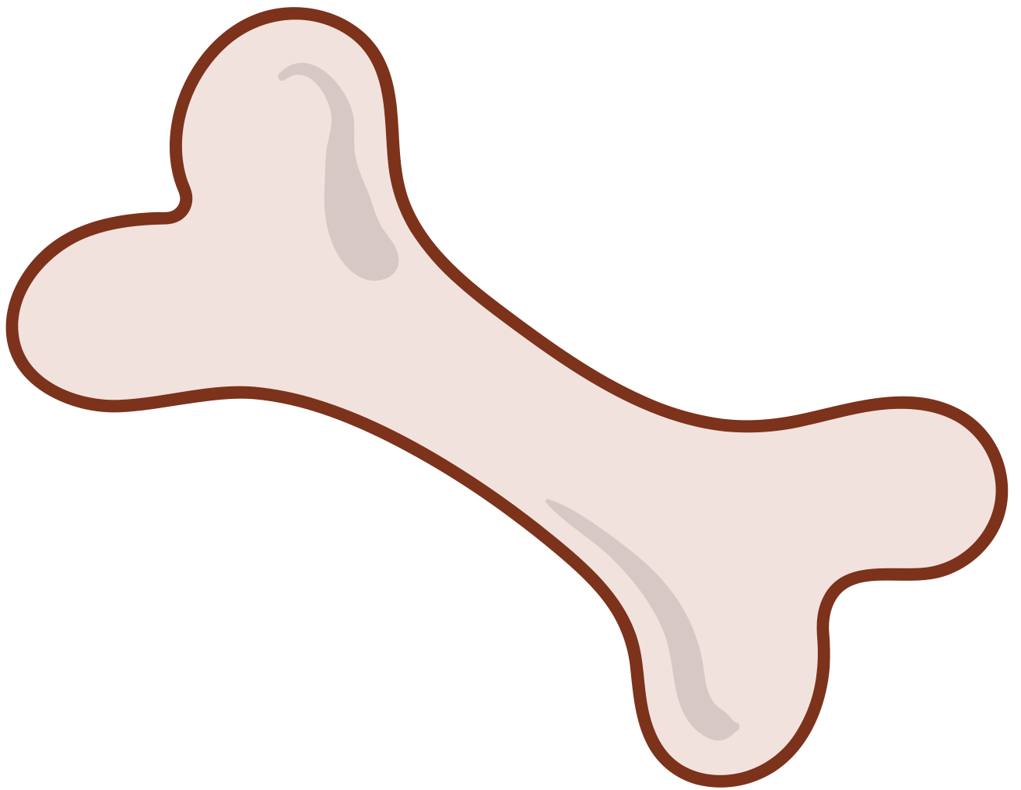
Introduction
Dans le cadre de notre bénévolat pour l'association Le Refuge, nous allons développer un algorithme de classification d'images pour détecter la race des chiens à partir de photos, afin de faciliter l'indexation des pensionnaires. Pour ce faire, nous utiliserons le Stanford Dogs Dataset et mettrons en œuvre deux approches : la création d'un réseau CNN personnalisé et l'utilisation du transfer learning. L'objectif est de créer un outil efficace qui accélérera le travail des bénévoles et améliorera la gestion des données de l'association.
Objectifs
Préparer les images en utilisant des techniques de prétraitement .
Appliquer des techniques de data augmentation
Développement d’Algorithmes de Classification d'Images
Évaluation et Optimisation du Modèle
Intégration et Démonstration

Slide 3
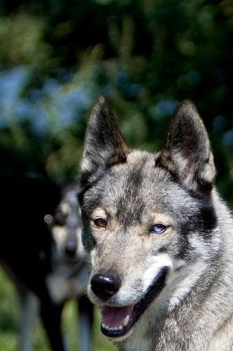
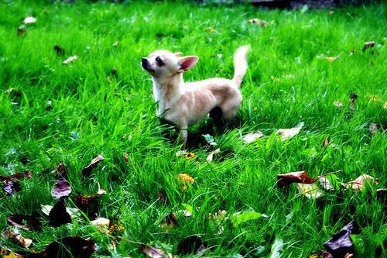
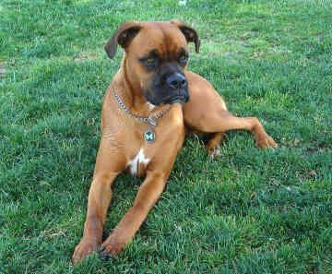
Le jeu de donnée
Pour ce projet, nous utiliserons le Stanford Dogs Dataset. Ce dataset provient de l'université de Stanford et contient des images de 120 races de chiens différentes, fournissant une large diversité pour l'entraînement des modèles de classification. Cependant, en raison des limitations de puissance de calcul de notre matériel, nous nous concentrerons uniquement sur trois races de chiens. Cette sélection restreinte nous permettra de développer et tester efficacement notre algorithme tout en assurant des performances optimales avec les ressources disponibles.
Chihuahua
Boxer
Eskimo dog

Slide 4
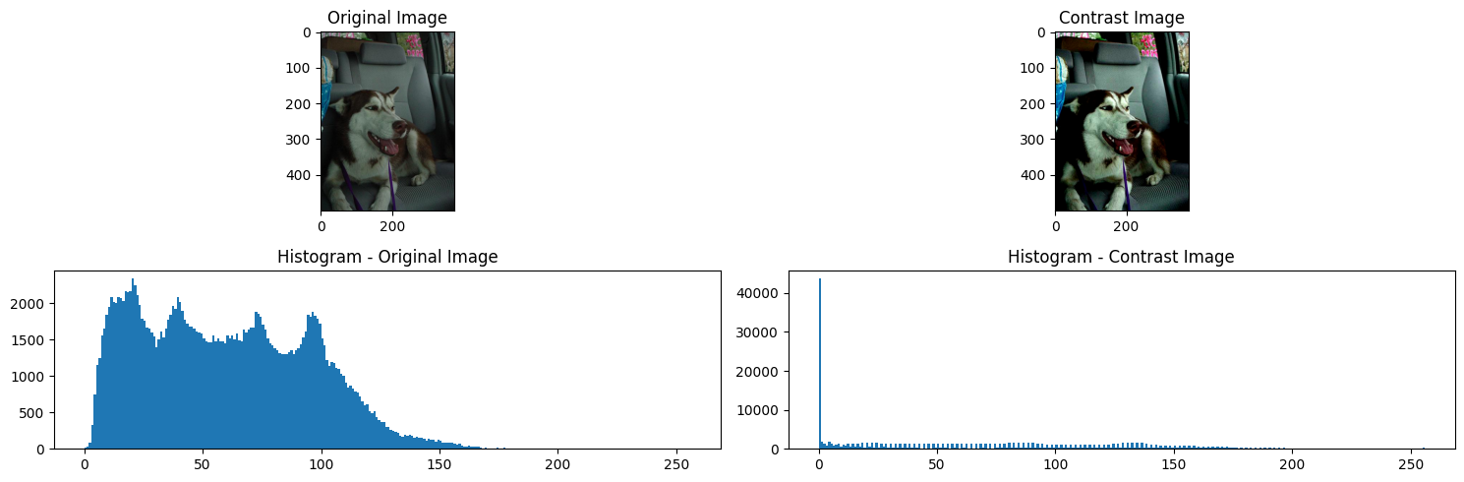
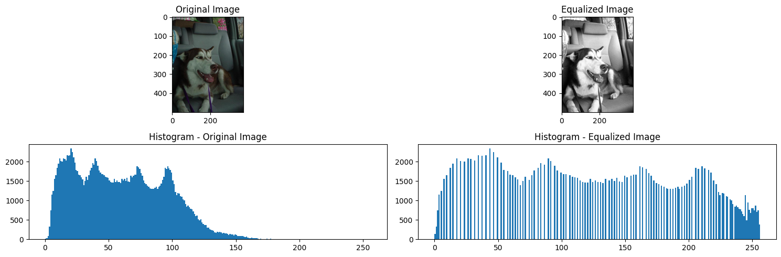
Preparation des images
Cette étape consiste à appliquer diverses techniques pour améliorer la qualité des données d'entraînement et ainsi optimiser les performances du modèle. Parmi ces techniques, nous utiliserons :
Ces techniques sont essentielles pour plusieurs raisons :
Amélioration de la Robustesse : Elles permettent au modèle de généraliser mieux en lui fournissant des variations d'images qu'il pourrait rencontrer en pratique.
Réduction du Surapprentissage : En augmentant le nombre de données d'entraînement, on réduit le risque que le modèle surapprenne des détails spécifiques aux images d'entraînement.
Optimisation des Performances : Un bon prétraitement accélère la convergence de l'algorithme et améliore la précision des prédictions.
Le contraste dans le prétraitement d'images consiste à ajuster la différence entre les zones claires et sombres d'une image pour améliorer la visibilité des détails.
L'equalization dans le prétraitement d'images consiste à redistribuer les niveaux de gris pour uniformiser l'histogramme et améliorer le contraste de l'image.

Slide 5
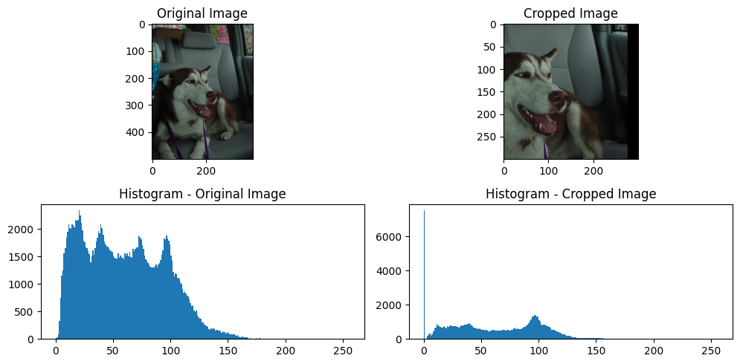
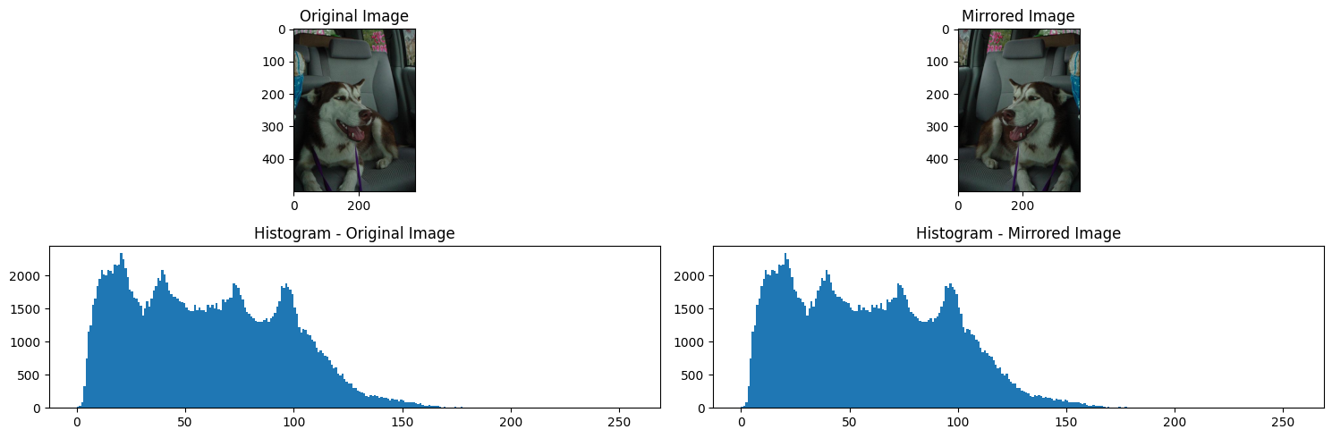
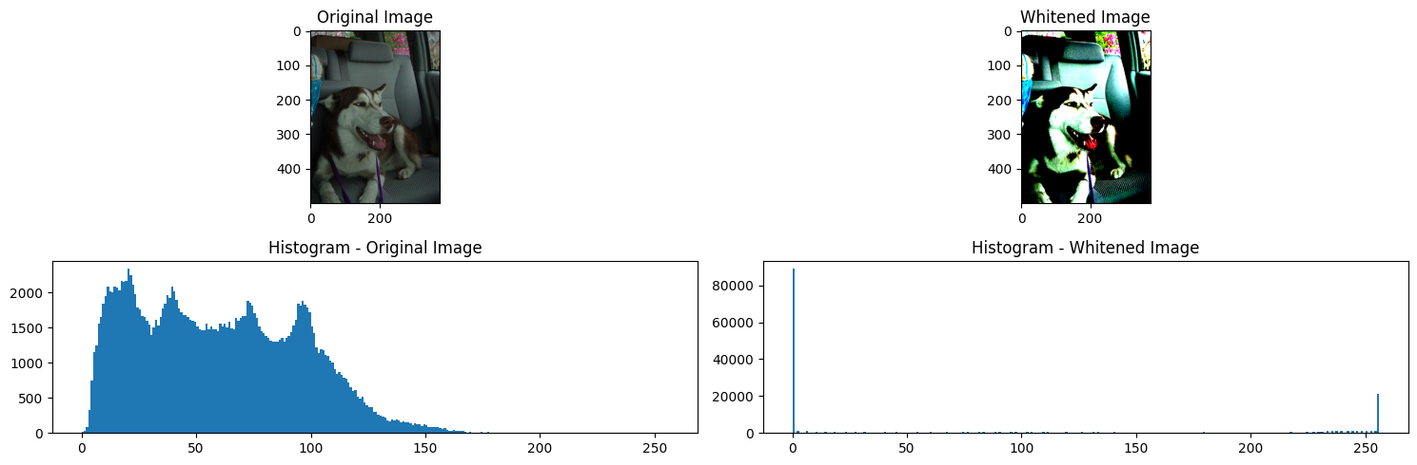
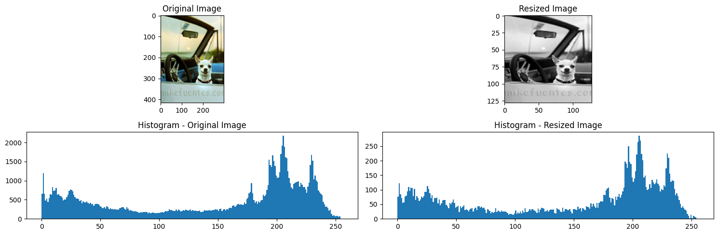
Preparation des images
Le Cropping consiste à découper une partie spécifique d'une image pour se concentrer sur une région d'intérêt ou supprimer des éléments indésirables.
Le Mirroring permet de créer une image miroir en inversant l'image original horizontalement ou verticalement pour augmenter les données et améliorer la robustesse des modèles.
Le whitening consiste à normaliser les valeurs des pixels pour avoir une moyenne de zéro et une variance unitaire, réduisant ainsi les redondances et améliorant les performances des algorithmes d'apprentissage.
Le Resizing Adapte la taille des images à celle requise par le modèle,
facilitant ainsi leur traitement.

Slide 6
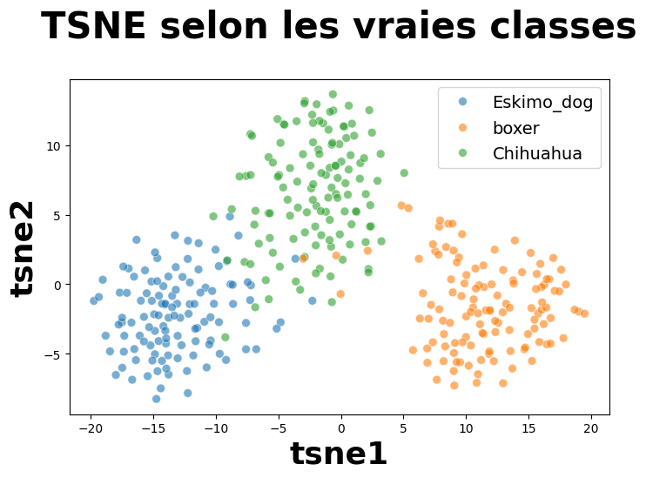
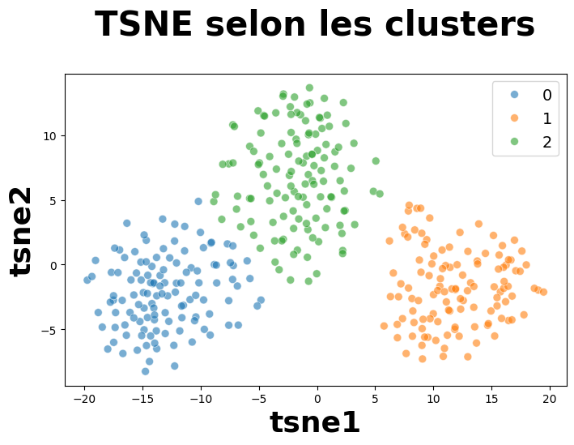
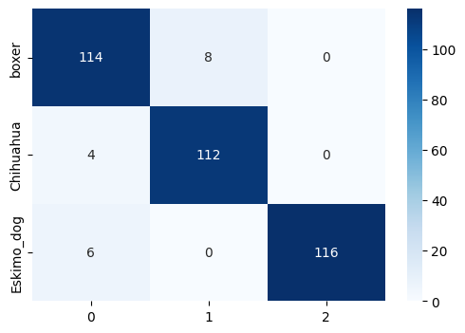
Etude de faisabilitée
résultats de l'algorithme t-SNE (t-Distributed Stochastic Neighbor Embedding) appliqué à notre jeu de données de trois races de chiens : Chihuahua, Boxer et Eskimo Dog. L'objectif de ces visualisations est d'évaluer la faisabilité de notre projet en vérifiant comment les classes se séparent visuellement après réduction de dimensionnalité.
Séparation des Classes : Les visualisations t-SNE montrent une séparation claire entre les trois races de chiens, ce qui suggère que les caractéristiques extraites par les modèles CNN seront discriminantes pour la classification.
Approche Viable : Ces résultats confirment que l'utilisation de réseaux de neurones convolutifs (CNN) pour la classification des races de chiens est une approche viable. et justifient les prochaines étapes de développement du modèle de classification.

Slide 7
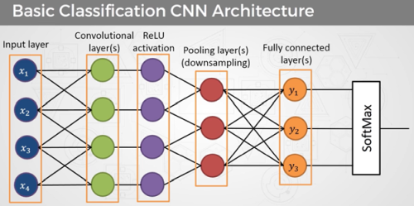
Réseaux de neuronnes convolutifs
Les Convolutional Neural Networks (CNN), ou réseaux de neurones convolutifs en français, sont une classe de réseaux de neurones artificiels principalement utilisés pour le traitement et l'analyse d'images, bien qu'ils puissent également être appliqués à d'autres types de données.
https://www.jeveuxetredatascientist.fr/convolutional-neural-network/

Slide 8
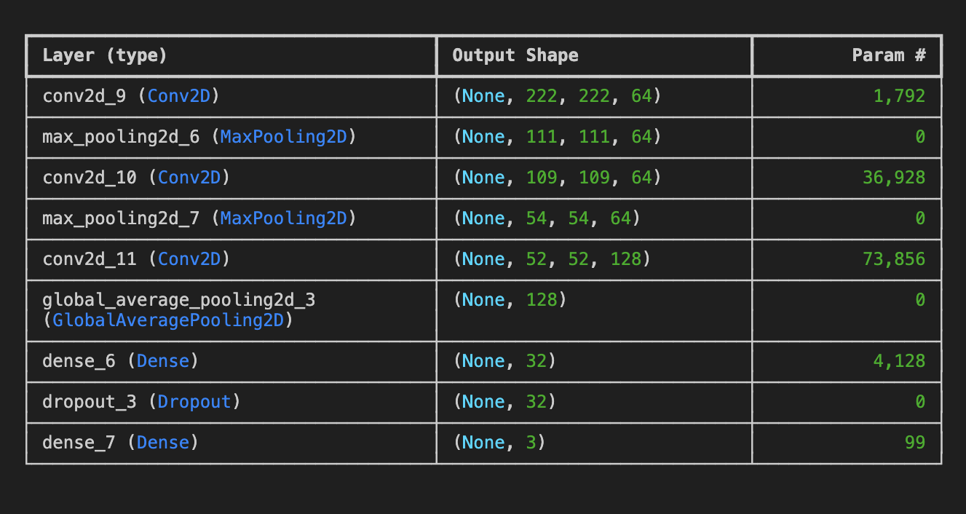
Création d’un CNN
Ce modèle CNN est conçu pour extraire et apprendre les caractéristiques des images de chiens à travers plusieurs couches de convolution et de pooling. Les couches de convolution capturent les caractéristiques locales, les couches de pooling réduisent la dimensionnalité, et les couches denses finales permettent de faire la classification. L'ajout de la couche Dropout aide à régulariser le modèle et à éviter le surapprentissage, ce qui est essentiel pour obtenir de bonnes performances sur des données de test non vues.

Slide 9
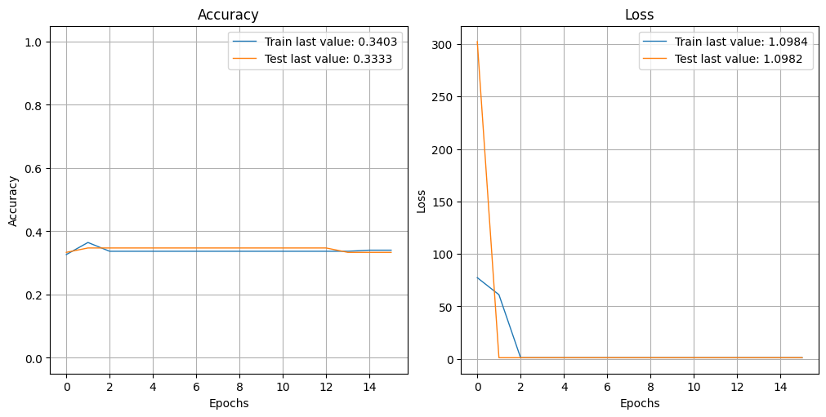
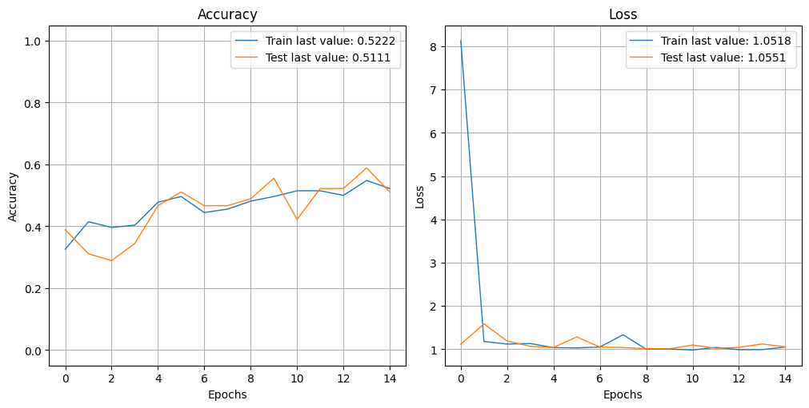
Résultats sans Data aumentation
Résultats avec Data aumentation

Slide 10
Tunning des parametres
Objectif
Maximiser l'accuracy de validation (val_accuracy) en ajustant les hyperparamètres du modèle.
Trial | conv_1 | conv_2 | conv_3 | dense_units | dropout | optimizer | learning_rate | Score
18 | 64 | 64 | 128 | 64 | 0.1 | RMSprop | 0.00015796 | 0.60
19 | 64 | 128 | 256 | 128 | 0.0 | RMSprop | 0.00026593 | 0.60
13 | 64 | 64 | 256 | 64 | 0.0 | RMSprop | 0.00011691 | 0.56
09 | 32 | 128 | 128 | 32 | 0.4 | RMSprop | 0.00064373 | 0.56
07 | 32 | 128 | 256 | 64 | 0.1 | Adam | 0.00034554 | 0.52
06 | 32 | 128 | 256 | 96 | 0.0 | RMSprop | 0.00674960 | 0.52
05 | 32 | 128 | 256 | 96 | 0.2 | RMSprop | 0.00806253 | 0.50
14 | 64 | 128 | 256 | 32 | 0.1 | RMSprop | 0.00208653 | 0.48
10 | 64 | 64 | 128 | 128 | 0.2 | Adam | 0.00118092 | 0.48
16 | 64 | 64 | 128 | 32 | 0.0 | Adam | 0.00498174 | 0.48
Meilleurs Hyperparamètres Trouvés
conv_1_filters: 64
conv_2_filters: 64
conv_3_filters: 128
dense_units: 64
dropout: 0.1
optimizer: RMSprop
learning_rate: 0.00015795947999706894

Slide 11
Principe de transfer learning
Le transfert learning (ou apprentissage par transfert) est une méthode de machine learning où un modèle développé pour une tâche est réutilisé
comme point de départ pour une tâche différente mais liée. Au lieu de partir de zéro, on utilise les connaissances acquises par un modèle pré-entraîné
pour résoudre un nouveau problème.
Les dernières couches du modèle sont remplacées par de nouvelles couches adaptées pour classer les images en trois races de chiens spécifiques.
Le modèle est ré-entraîné sur un ensemble de données contenant des images des trois races de chiens.

Slide 12
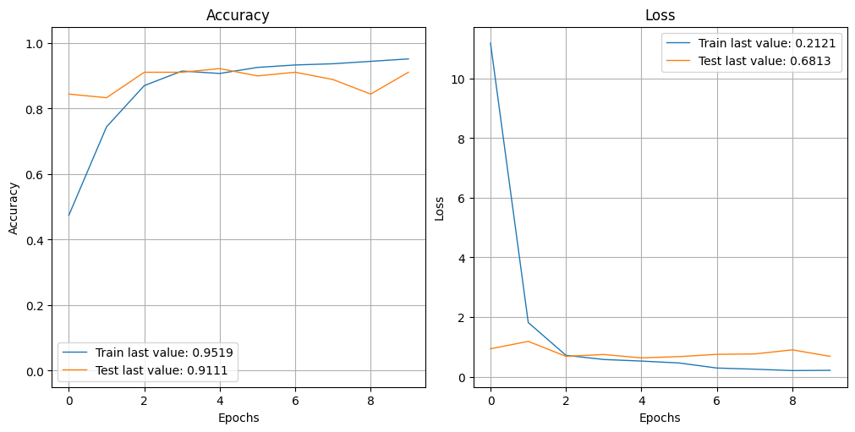
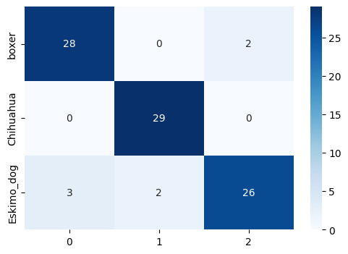
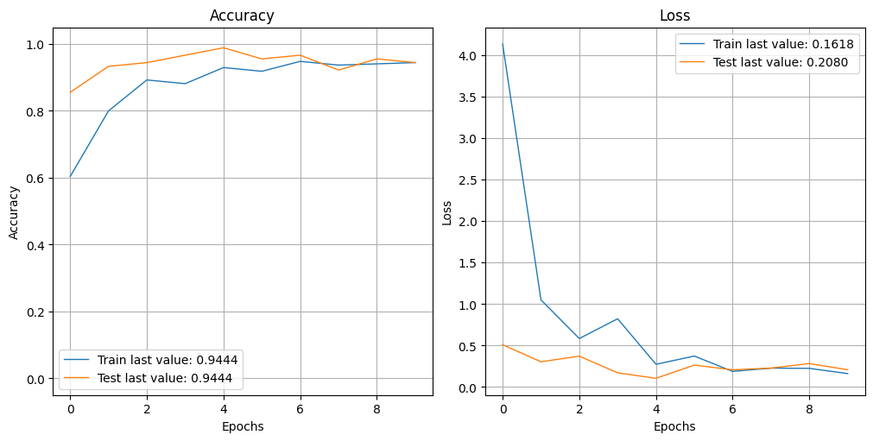
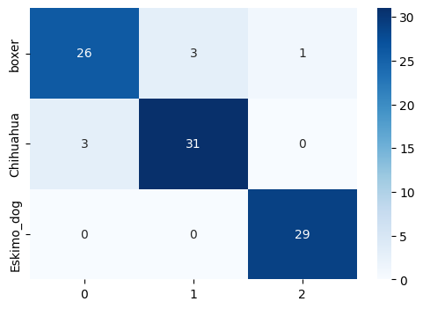
Transfer learning VGG16
Fonctionnement: VGG16 est conçu pour être simple et efficace, en utilisant de petites convolutions (3x3) pour capturer les caractéristiques de l'image.
Les couches convolutives et de pooling réduisent progressivement la taille de l'image tout en augmentant la profondeur des caractéristiques, permettant
au modèle d'apprendre des représentations complexes.
Sans data augmentation
Avec data augmentation

Slide 13
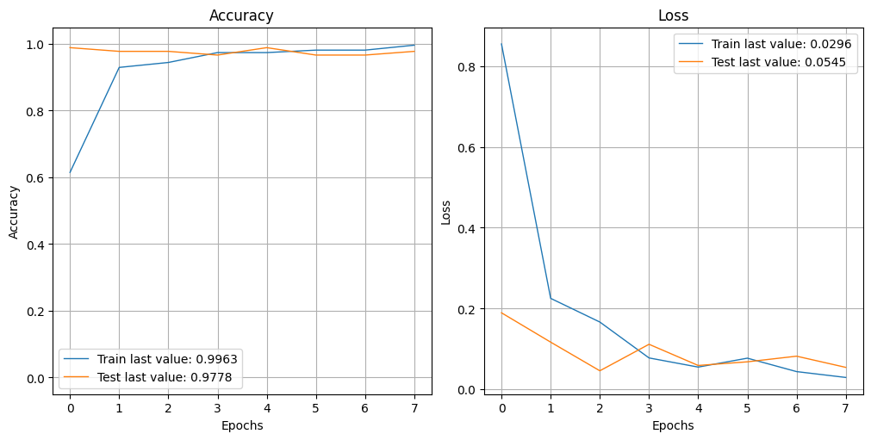
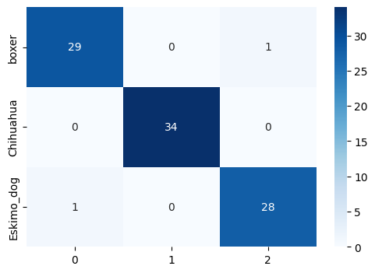
Transfer learning ResNet50
ResNet50 utilise des connexions résiduelles pour lutter contre le problème de la dégradation dans les réseaux profonds. En permettant le passage direct des gradients pendant l'entraînement, ResNet facilite l'apprentissage de réseaux beaucoup plus profonds sans perte de performance.
Avec data augmentation
Validation Accuracy : 0.9778
Test Accuracy : 0.9462

Slide 14
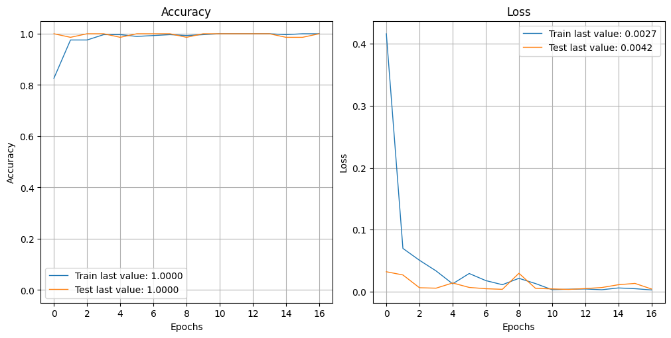
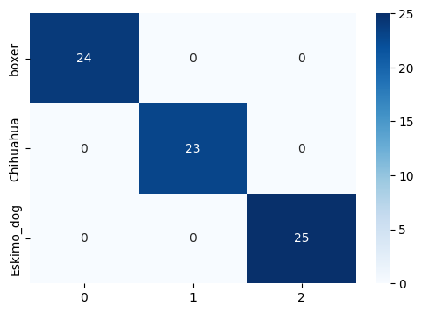
Transfer learning InceptionV3
Inception V3 optimise l'utilisation des ressources en réseau en utilisant des convolutions factorisées (décomposition en convolutions plus petites) et en introduisant des connexions d'augmentation de la dimension. Cela permet de capturer des caractéristiques plus riches tout en réduisant la complexité computationnelle.
Avec sans augmentation

Slide 15
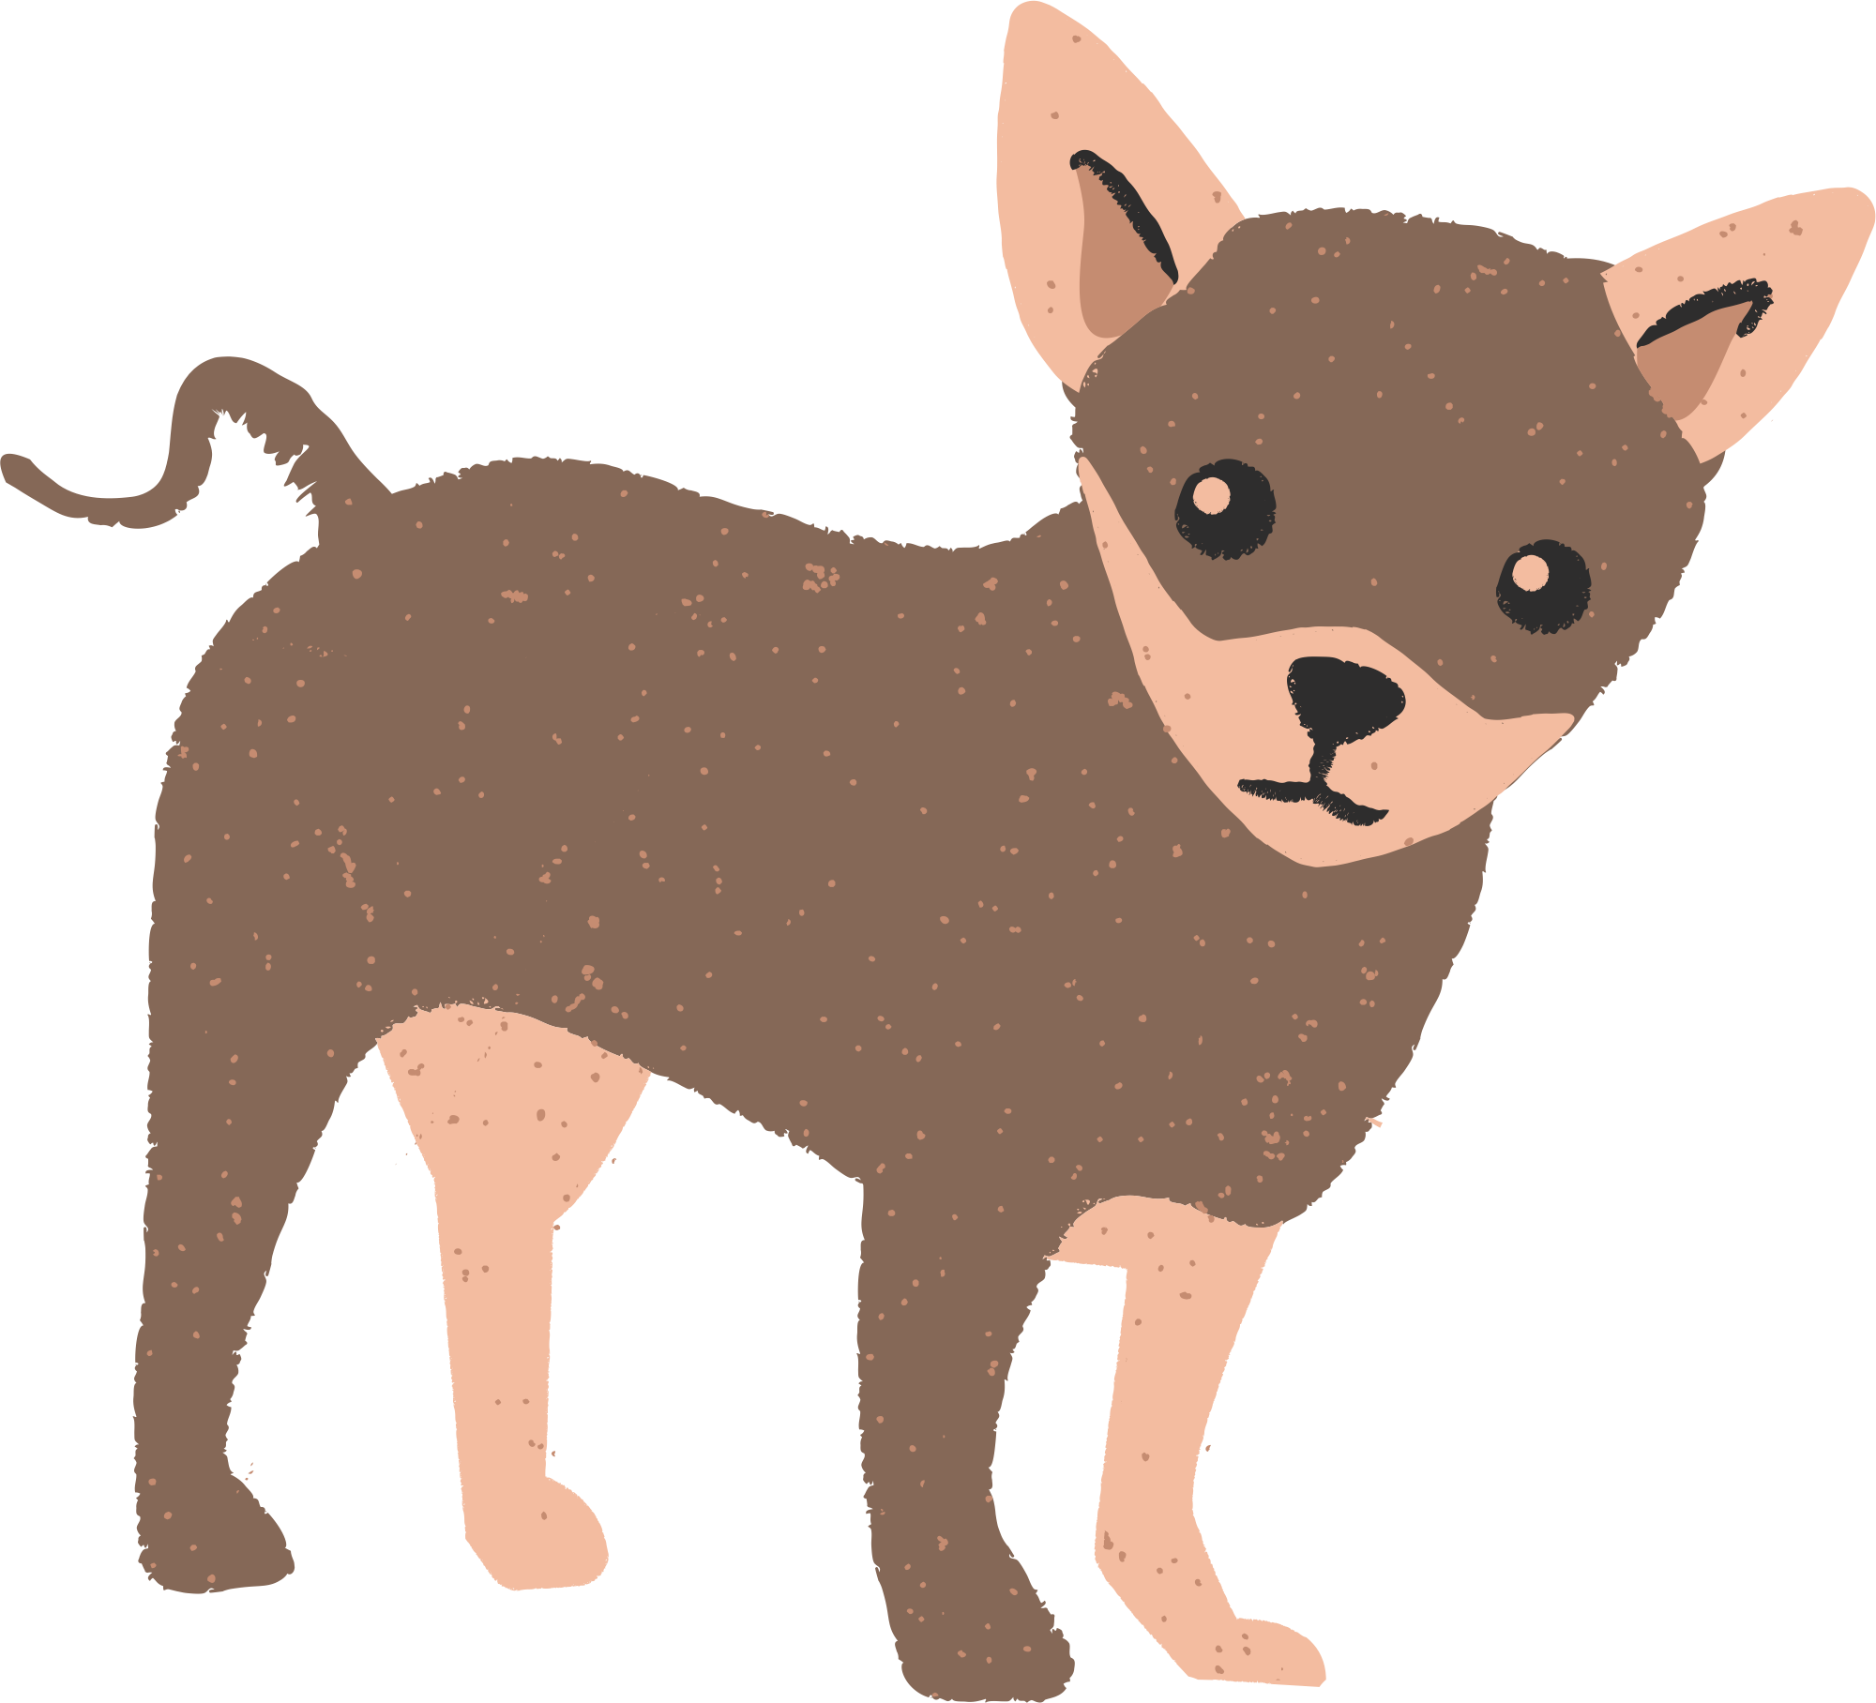
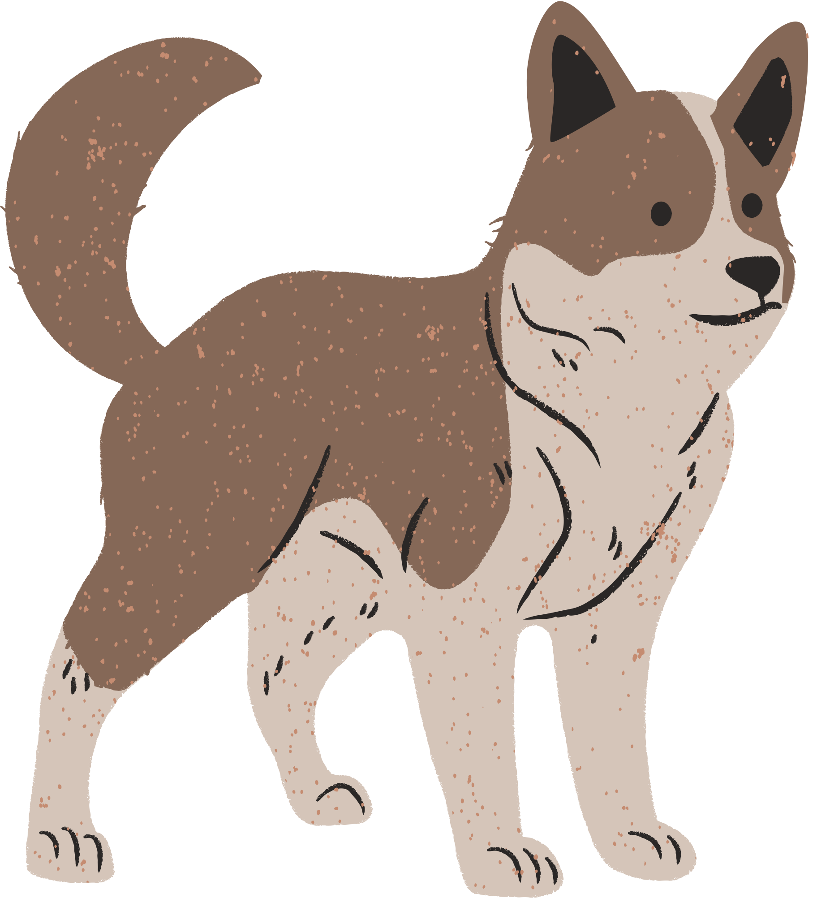
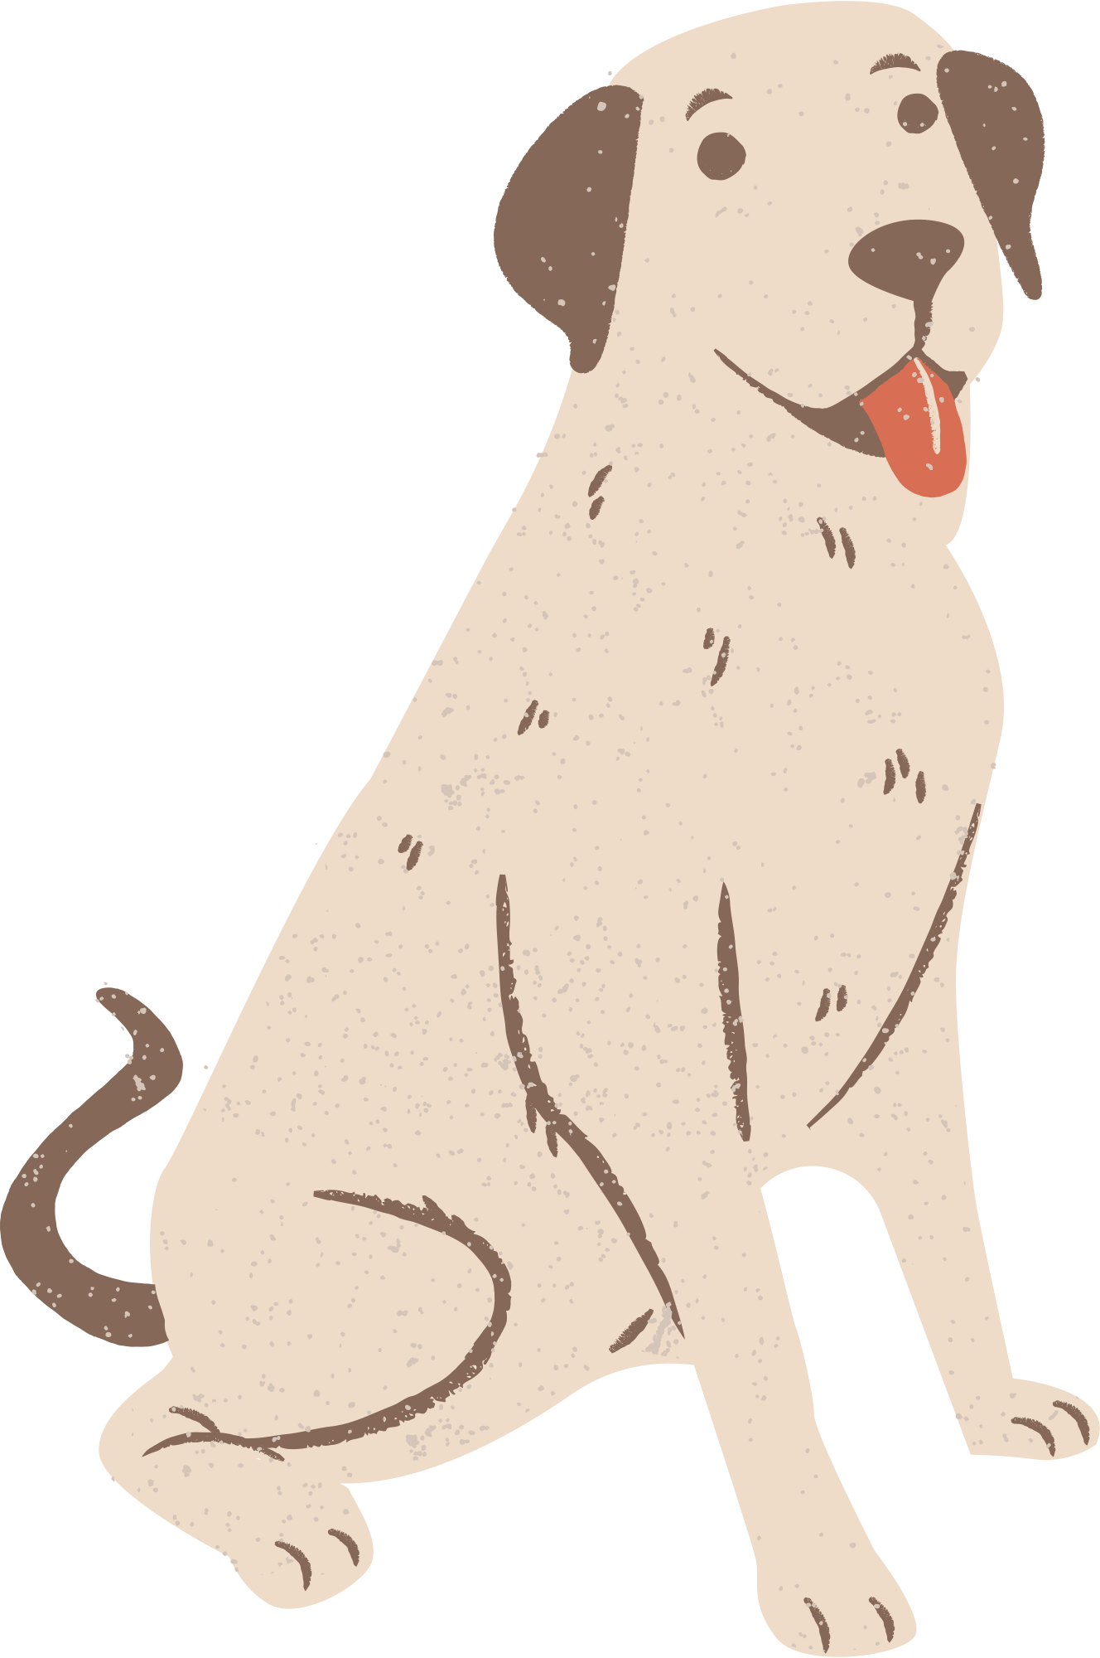
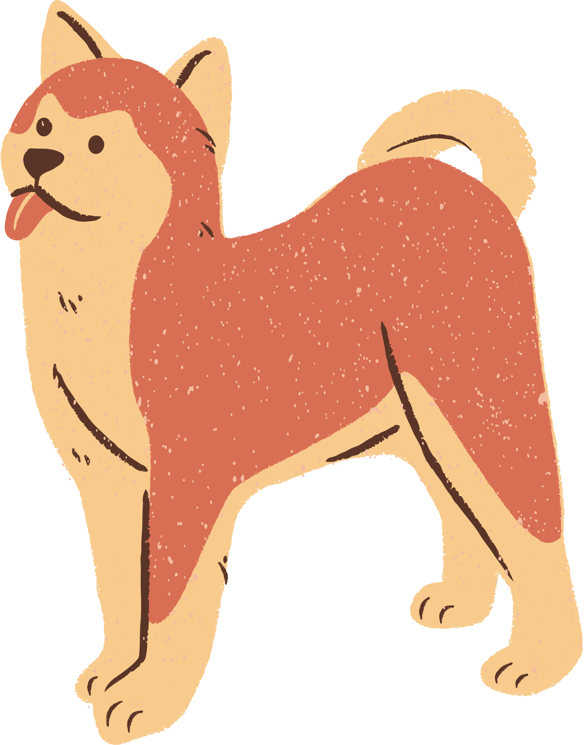
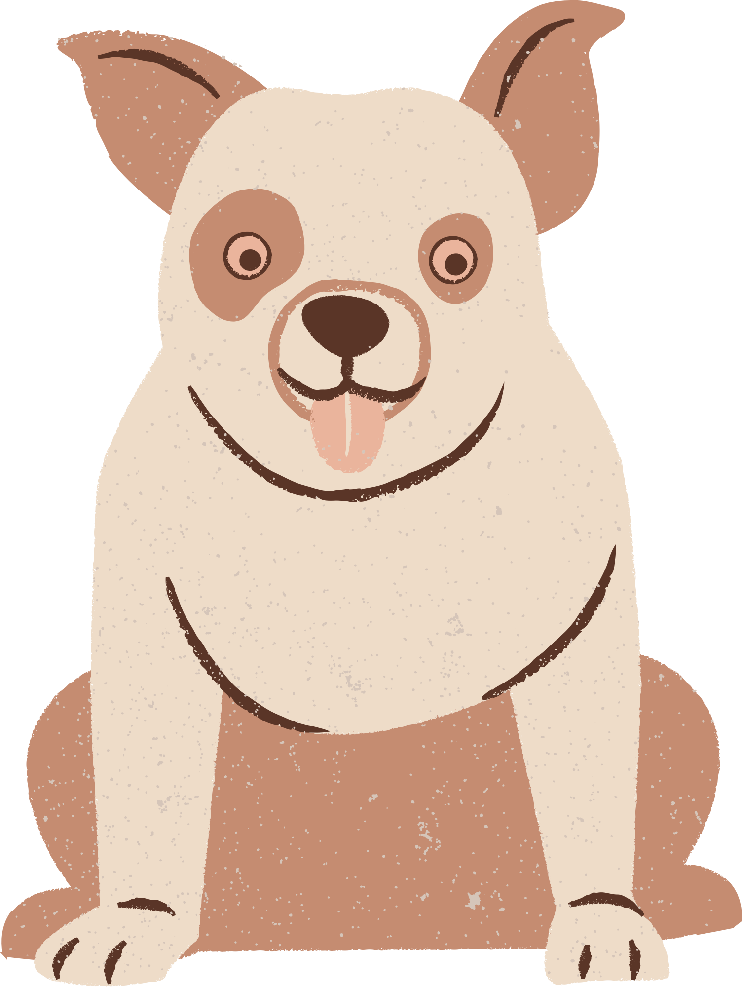
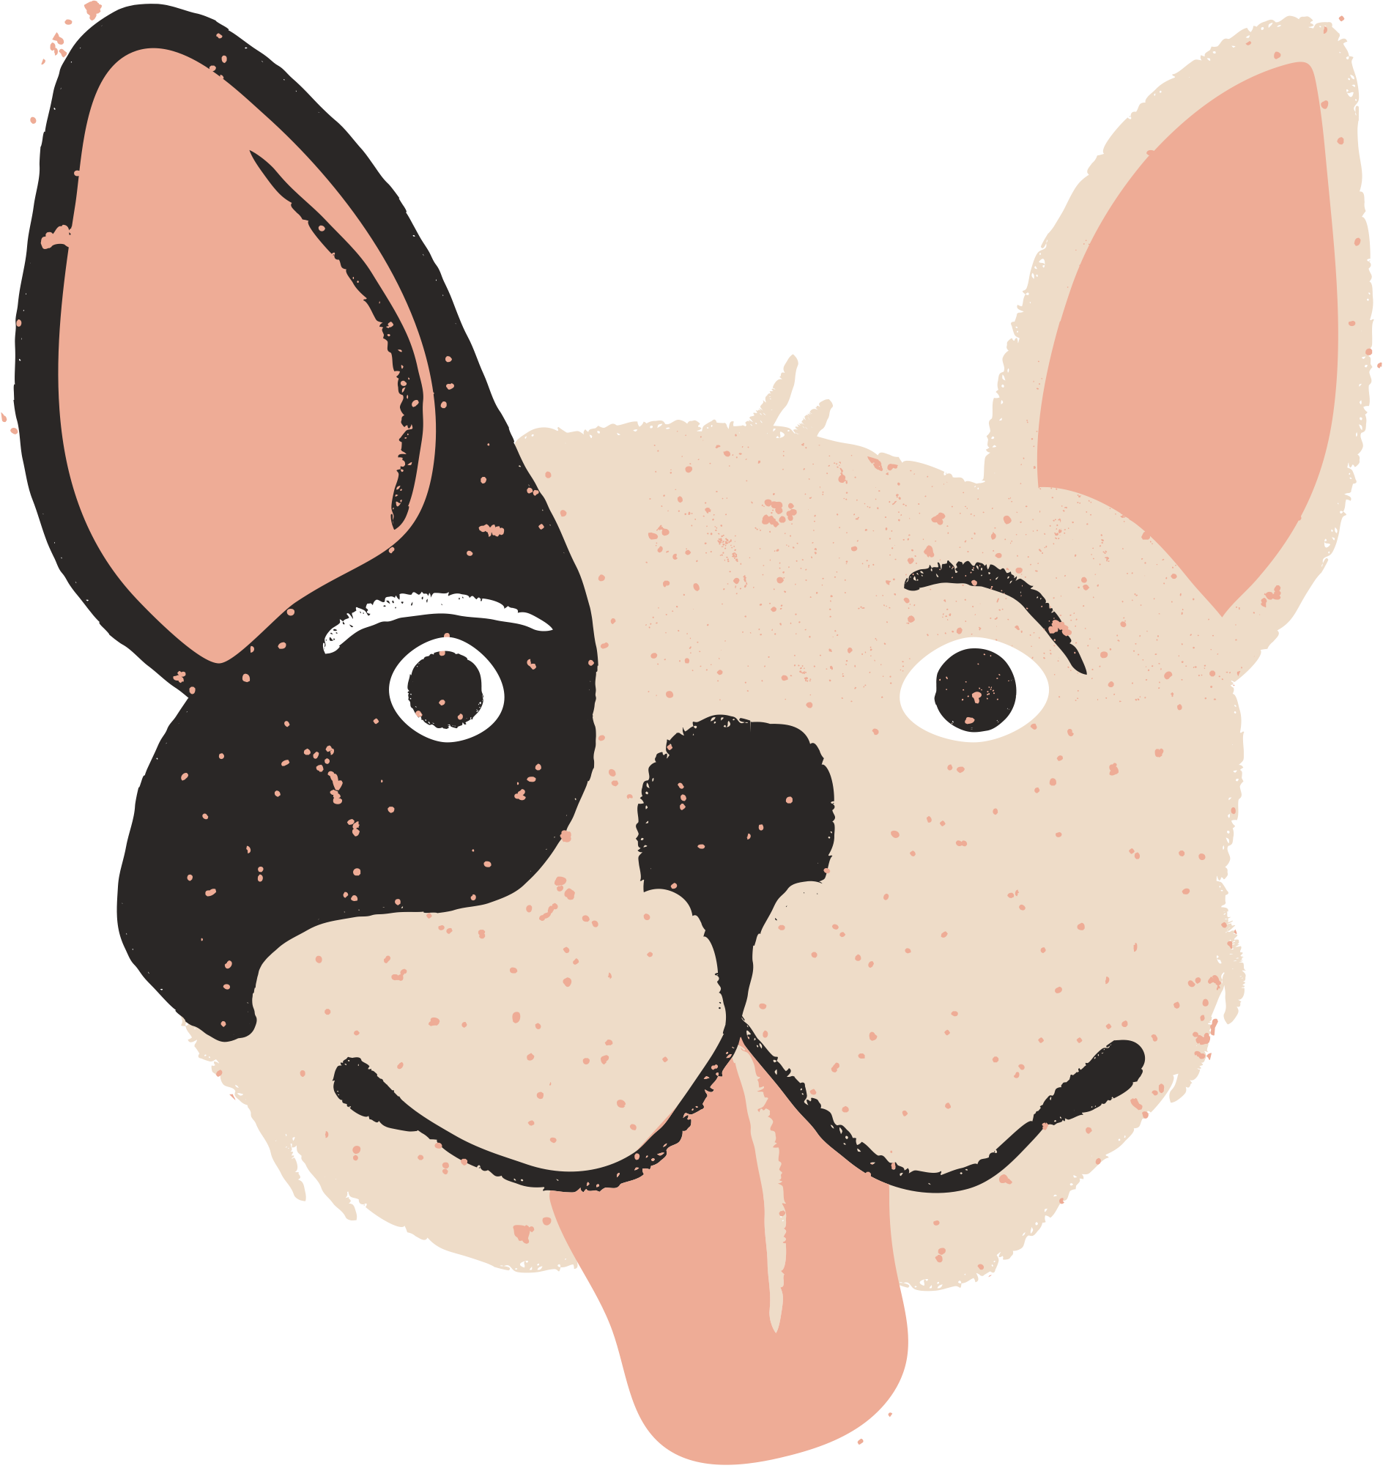
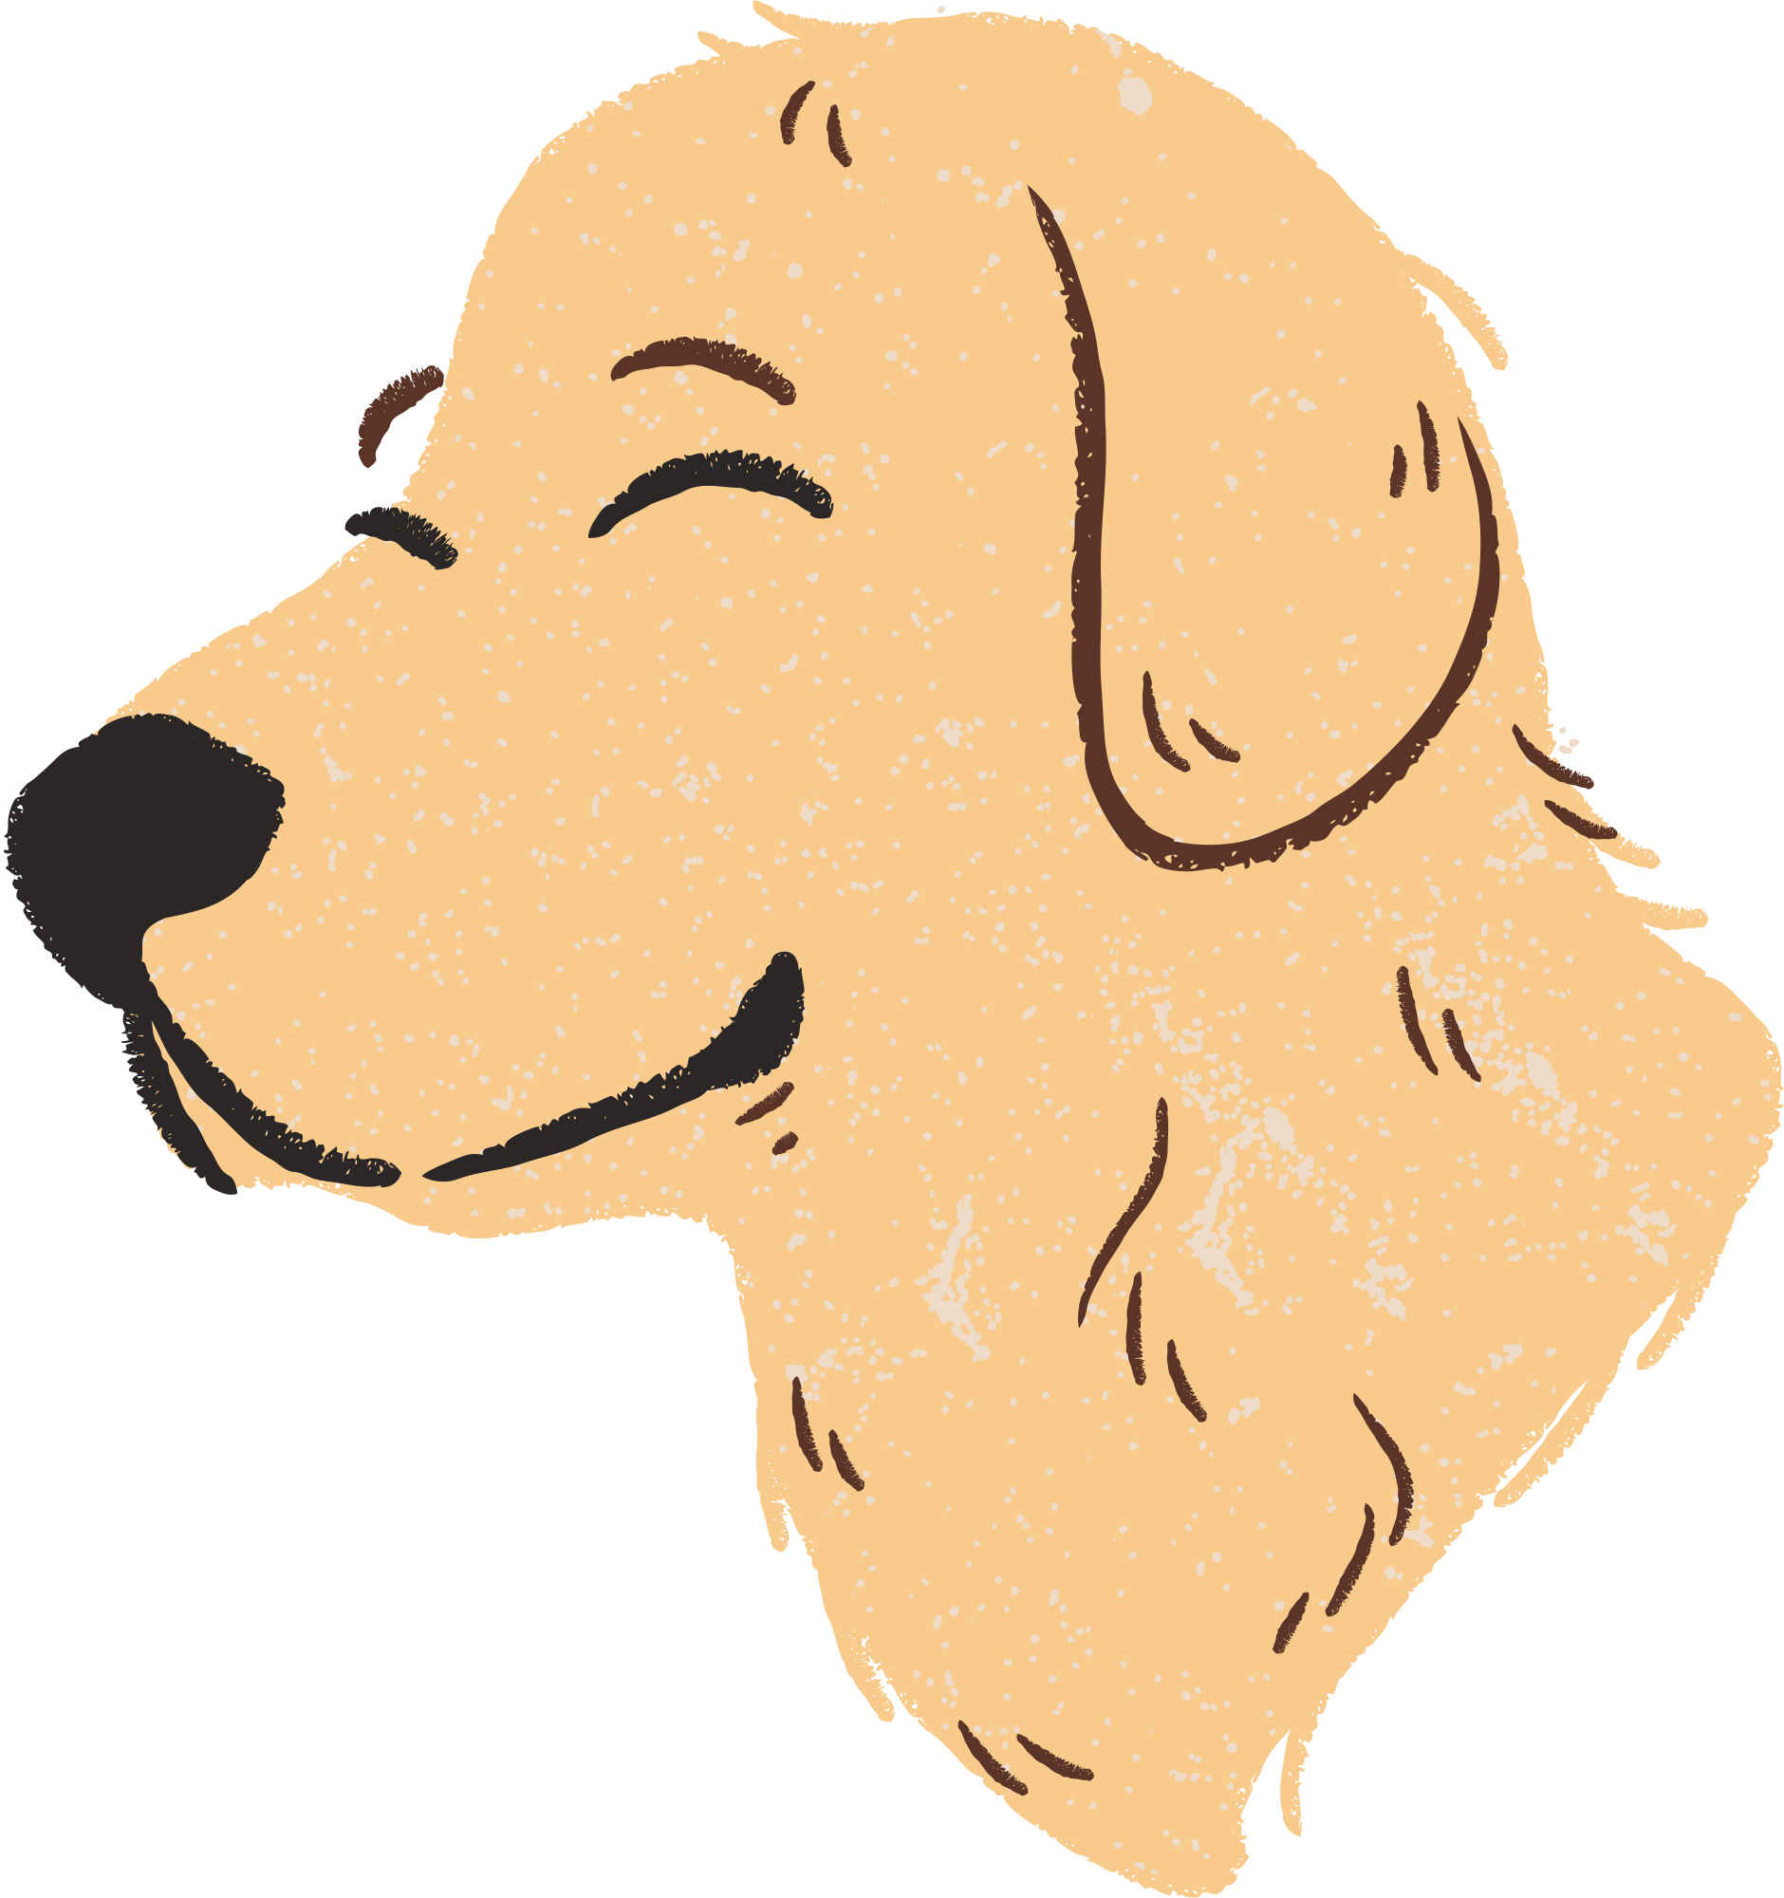
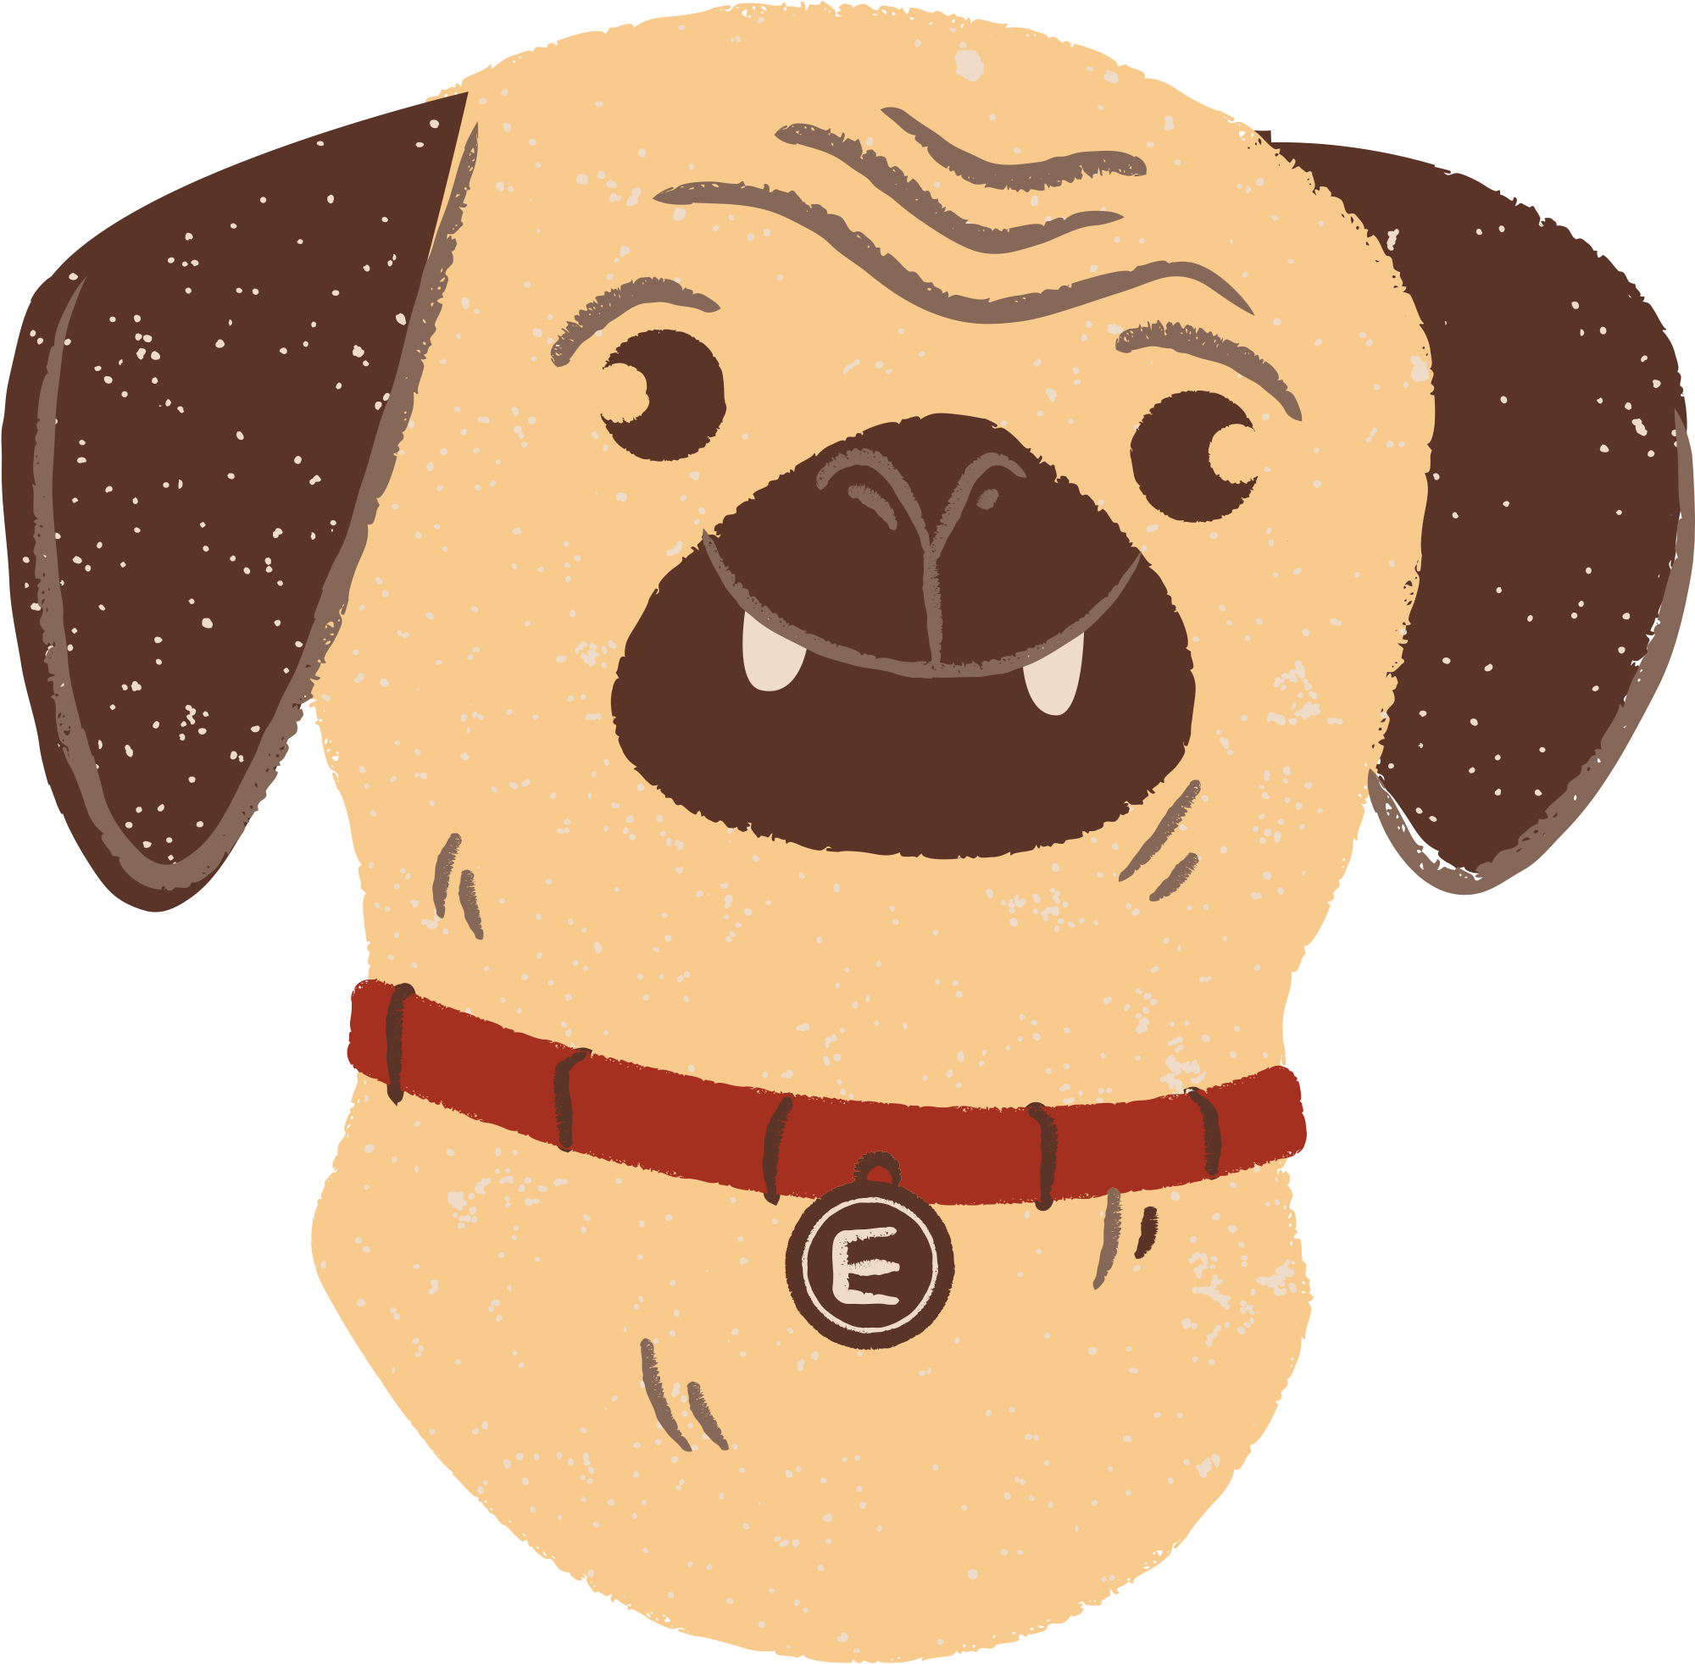
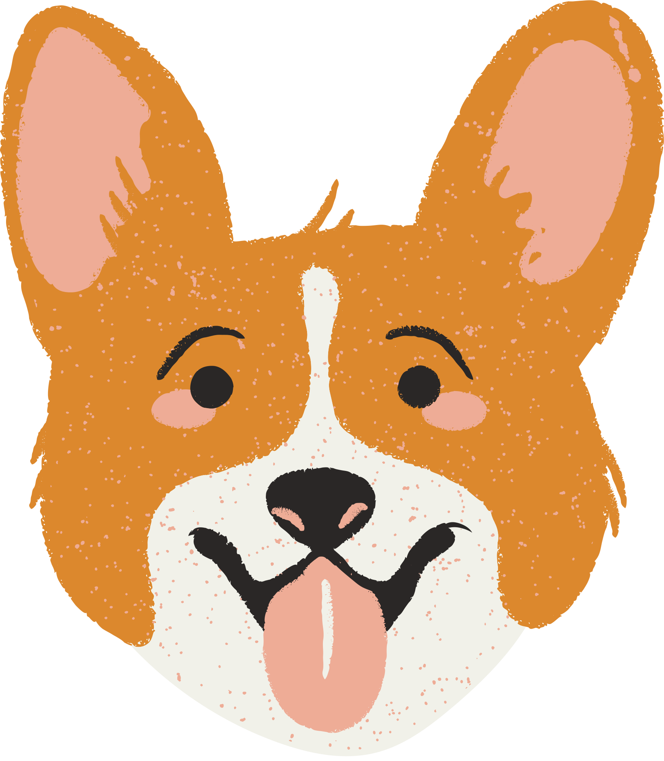
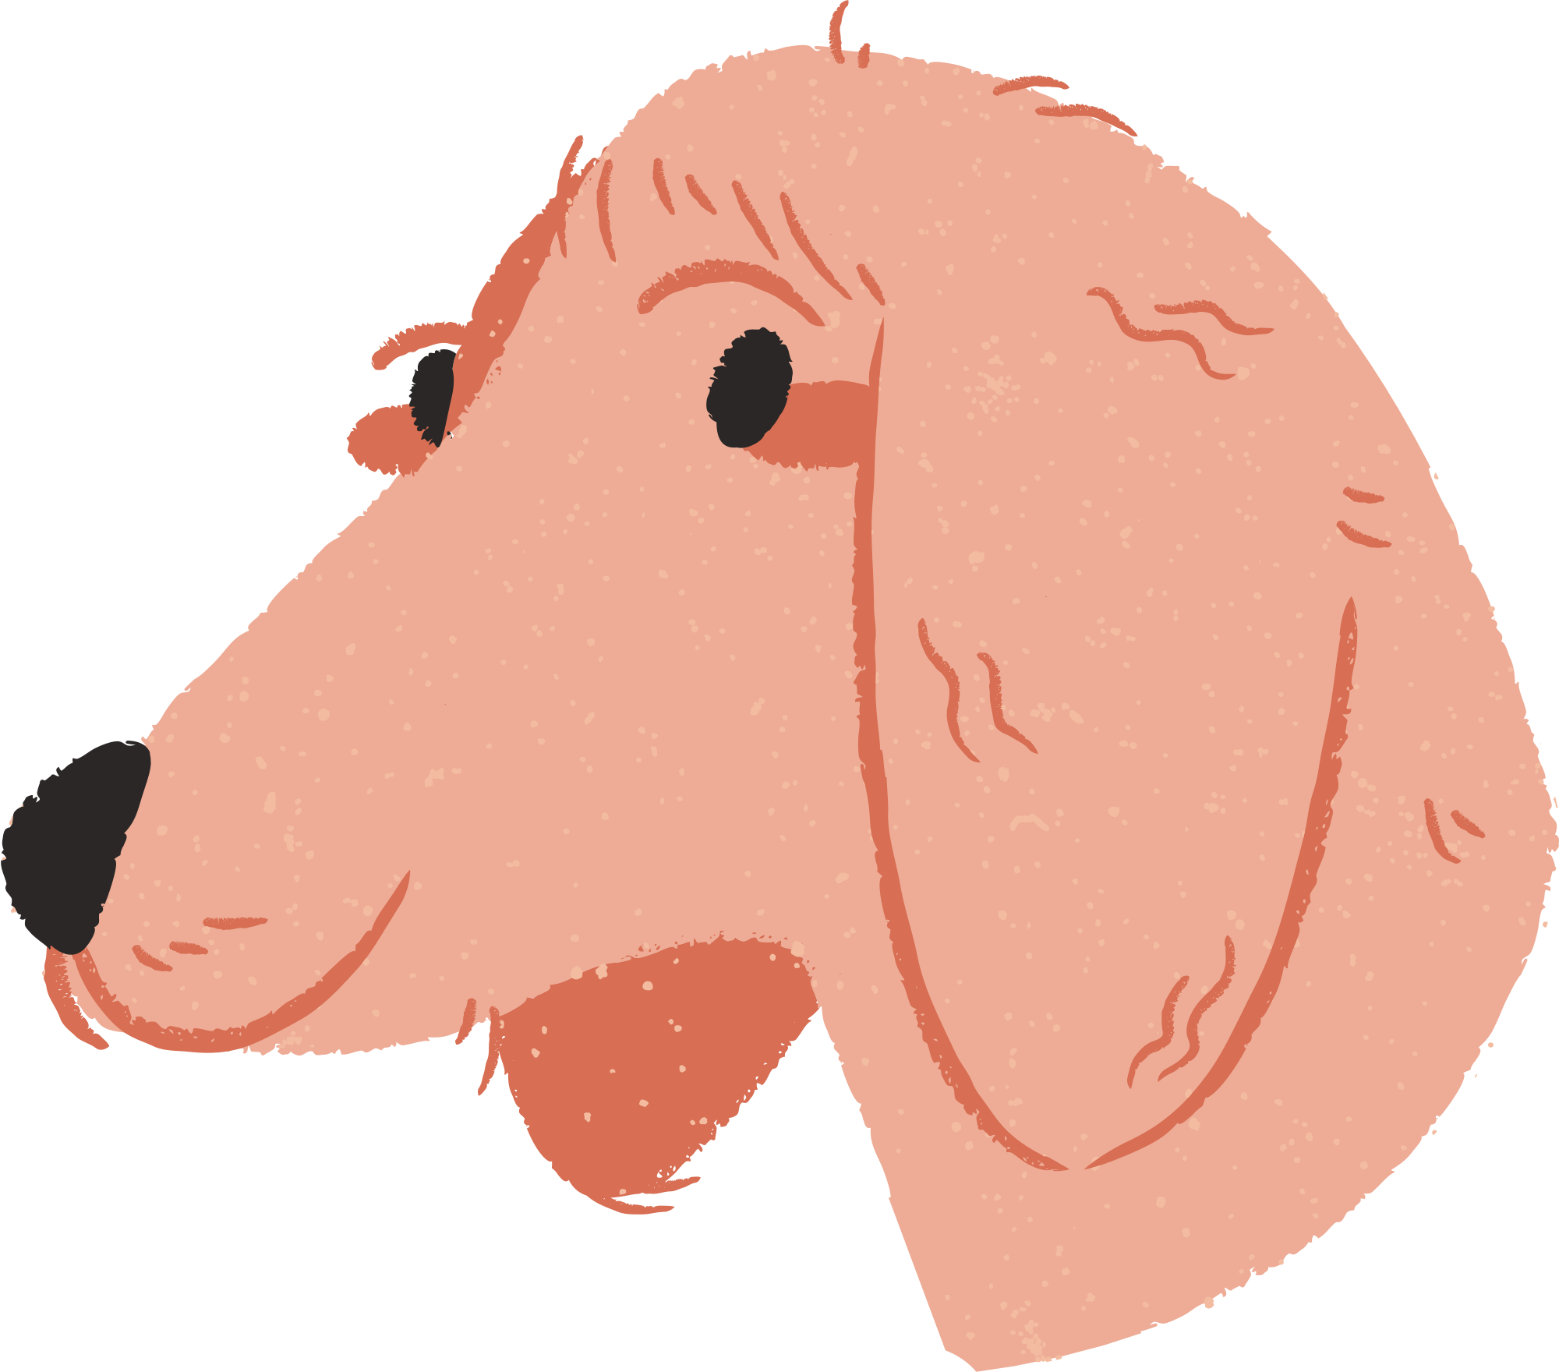
Free Resource Page

